Slide 1
Módulo 13: Configuração de WLAN
Material do instrutor
Switching, Routing, e Wireless Essentials v7.0 (SRWE)
(SRWE)
Notes:
Programa da Cisco Networking Academy
Switching, Routing, e Wireless Essentials v7.0 (SRWE)
Módulo 13: Configuração de WLAN

Slide 2
Instructor Materials – Module 13 Planning Guide
This PowerPoint deck is divided in two parts:
Instructor Planning Guide
Information to help you become familiar with the module
Teaching aids
Instructor Class Presentation
Optional slides that you can use in the classroom
Begins on slide # 10
Note: Remove the Planning Guide from this presentation before sharing with anyone.
For additional help and resources go to the Instructor Home Page and Course Resources for this course. You also can visit the professional development site on netacad.com, the official Cisco Networking Academy Facebook page, or Instructor Only FB group.
Notes:
2

Slide 3
What to Expect in this Module
To facilitate learning, the following features within the GUI may be included in this module:
Feature | Description
Animations | Expose learners to new skills and concepts.
Videos | Expose learners to new skills and concepts.
Check Your Understanding(CYU) | Per topic online quiz to help learners gauge content understanding.
Interactive Activities | A variety of formats to help learners gauge content understanding.
Syntax Checker | Small simulations that expose learners to Cisco command line to practice configuration skills.
PT Activity | Simulation and modeling activities designed to explore, acquire, reinforce, and expand skills.

Slide 4
What to Expect in this Module (Cont.)
To facilitate learning, the following features may be included in this module:
Feature | Description
Hands-On Labs | Labs designed for working with physical equipment.
Class Activities | These are found on the Instructor Resources page. Class Activities are designed to facilitate learning, class discussion, and collaboration.
Module Quizzes | Self-assessments that integrate concepts and skills learned throughout the series of topics presented in the module.
Module Summary | Briefly recaps module content.

Slide 5
Check Your Understanding
Check Your Understanding activities are designed to let students quickly determine if they understand the content and can proceed, or if they need to review.
Check Your Understanding activities do not affect student grades.
There are no separate slides for these activities in the PPT. They are listed in the notes area of the slide that appears before these activities.
Notes:
5

Slide 6
Module 13: Activities
What activities are associated with this module?
Page # | Activity Type | Activity Name | Optional?
13.1.1 | Video | Configure a Wireless Network | Recommended
13.1.10 | Packet Tracer | Configure a Wireless Network | Recommended
13.1.11 | Lab | Configure a Wireless Network | Recommended
13.2.1 | Video | Configure a Basic WLAN on the WLC | Recommended
13.2.7 | Packet Tracer | Configure a Basic WLAN on the WLC | Recommended
13.3.1 | Video | Define an SNMP and RADIUS Server on the WLC | Recommended
13.3.5 | Video | Configure a VLAN for a New WLAN | Recommended
13.3.8 | Video | Configure a DHCP Scope | Recommended
13.3.10 | Video | Configure a WPA2 Enterprise WLAN | Recommended
Notes:
6

Slide 7
Module 13: Activities (Cont.)
What activities are associated with this module?
Page # | Activity Type | Activity Name | Optional?
13.3.12 | Packet Tracer | Configure a WPA2 Enterprise WLAN on the WLC | Recommended
13.4.5 | Packet Tracer | Troubleshoot WLAN Issues | Recommended
13.5.1 | Packet Tracer | WLAN Configuration | Recommended
13.5.3 | Module Quiz | WLAN Configuration | Recommended
Notes:
7

Slide 8
Module 13: Best Practices
Prior to teaching Module 13, the instructor should:
Review the activities and assessments for this module.
Try to include as many questions as possible to keep students engaged during classroom presentation.
After this Module, the L2 Security and WLANs Exam is available, covering Modules 10-13.
Topic 13.1
Ask the students or have a class discussion
Why should you periodically change the credentials on your wireless router?
What value do you think QoS would provide to a home user?
Notes:
8

Slide 9
Module 13: Best Practices (Cont.)
Topic 13.2
Ask the students or have a class discussion
What do you think is one of the benefits of deploying a network using a WLC?
What protocol does the WLC use to learn about the AP?
Topic 13.3
Ask the students or have a class discussion
In your opinion, what is a downside to centralized authentication with RADIUS?
Why would you disable the broadcast of your SSID?
Topic 13.4
Ask the students or have a class discussion
Why is keeping updated firmware so important to network security?
Many wireless routers allow the owner to run several different wireless networks; one in the 2.4Ghz band and another in the 5Ghz band. What benefit might that provide?
Notes:
9

Slide 10
Módulo 13: Configuração de WLAN
Switching, Routing, e Wireless Essentials v7.0 (SRWE)
(SRWE)
Notes:
Programa da Cisco Networking Academy
Switching, Routing, e Wireless Essentials v7.0 (SRWE)
Módulo 13: Configuração de WLAN

Slide 11
Objetivos do módulo
Título do Módulo: Configuração WLAN
Objetivo do Módulo: Implementar uma WLAN usando um roteador sem fio e WLC.
Título do tópico | Objetivo do Tópico
Configuração da WLAN do site remoto | Configurar um WLAN para suportar um site remoto.
Configurar uma WLAN básica no WLC | Configure uma WLAN WLC para usar a interface de gerenciamento e a autenticação WPA2 PSK.
Configurar uma WLAN Enterprise WPA2 no WLC | Configurar uma WLAN WLC para usar uma interface VLAN, um servidor DHCP e WPA2
Solucionar problemas de WLAN | Identificar e corrigir erros comuns de configuração sem fio.
Notes:
11
13.0 – Introdução
O que vou aprender neste módulo?

Slide 12
13.1 Configuração da WLAN do site remoto
Notes:
13 - Configuração de WLAN
13.1 Configuração da WLAN do site remoto

Slide 13
Configuração de WLAN no site remoto Vídeo - Configurar uma rede sem fio
Este vídeo aborda o seguinte:
Use a página da Web do roteador sem fio
Alterar a senha
Alterar as configurações de WAN e LAN
Conectar a uma rede sem fio.
Notes:
13 - Configuração de WLAN
13.1 Configuração da WLAN do site remoto
13.1.1 - Vídeo - Configurando uma rede sem fio

Slide 14
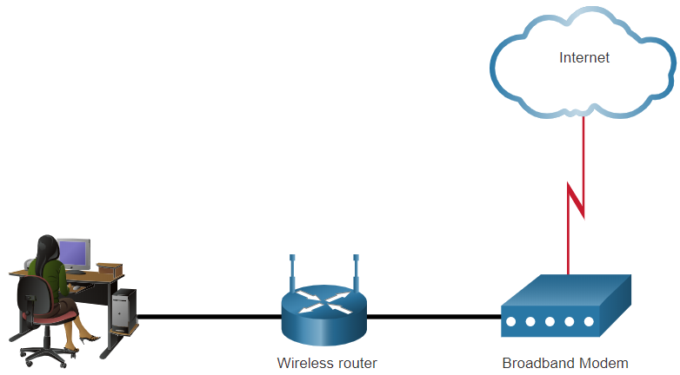
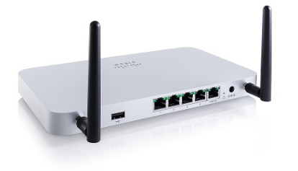
Configuração da WLAN do site remoto O roteador Wireless
Trabalhadores remotos, pequenos escritórios, e redes domésticas normalmente usam roteadores para escritórios pequenos ou residencial
Esses roteadores "integrados" geralmente incluem um switch para clientes com fio, uma porta para uma conexão com a Internet (às vezes denominada "WAN") e componentes sem fio para acesso ao cliente sem fio.
Esses roteadores sem fio geralmente oferecem segurança WLAN, serviços DHCP, NAT (Address Address Translation) integrado, qualidade de serviço (QoS), além de vários outros recursos.
O conjunto de recursos varia dependendo do modelo do roteador
Nota: A configuração do modem DSL ou compatível é geralmente feita pelo representante do provedor de serviços no local ou remotamente.
Notes:
13 - Configuração de WLAN
13.1 Configuração da WLAN do site remoto
13.1.2 - O roteador Wireless

Slide 15
Configuração da WLAN do site remoto Acessando o roteador Wireless
A maioria dos roteadores são pré-configurados para serem conectados à rede e prestarem serviços.
Os endereços IP, nomes de usuário e senhas padrão do roteador sem fio podem ser facilmente encontrados na Internet.
Portanto, a prioridade nº 1 deve ser alterar esses padrões por motivo de segurança.
Para obter acesso à GUI de configuração do roteador sem fio
Abra um navegador da web e digite o endereço IP padrão do seu roteador sem fio.
O endereço IP padrão pode ser encontrado na documentação que acompanha o roteador sem fio ou voce pode pesquisar na Internet.
A palavra admin costuma ser usada para nome de usuário e senha, por padrão.
Notes:
13 - Configuração de WLAN
13.1 Configuração da WLAN do site remoto
13.1.3 - Faça login no roteador sem fio.

Slide 16
Configuração da WLAN do site remoto Configurações Básicas da Rede
Configuração básica da rede inclui os seguintes passos:
Faça login no roteador usando um navegador web.
Altere a senha administrativa padrão.
Faça login utilizando a nova senha de administrador.
Altere os endereços IPv4 padrão do DHCP.
Renove o endereço IP.
Faça login no roteador com o novo endereço IP
Notes:
13 - Configuração de WLAN
13.1 Configuração da WLAN do site remoto
13.1.4 - Configurações Básicas da Rede

Slide 17
Configuração da WLAN do site remoto Configurações Básicas da Rede
Configuração básica da rede sem fio inclui os seguintes passos:
Ver os padrões da WLAN.
Altere o modo de rede, identificando qual padrão 802.11 deve ser implementado.
Configurar o SSID.
Configure o canal, garantindo que não haja canais sobrepostos em uso.
Configure o modo de segurança, selecionando Open, WPA, WPA2 Personal, WPA2 Enterprise, etc.
Configure a senha, conforme necessário para o modo de segurança selecionado.
Notes:
13 - Configuração de WLAN
13.1 Configuração da WLAN do site remoto
13.1.5 - Configurações Básicas da Rede sem Fio

Slide 18
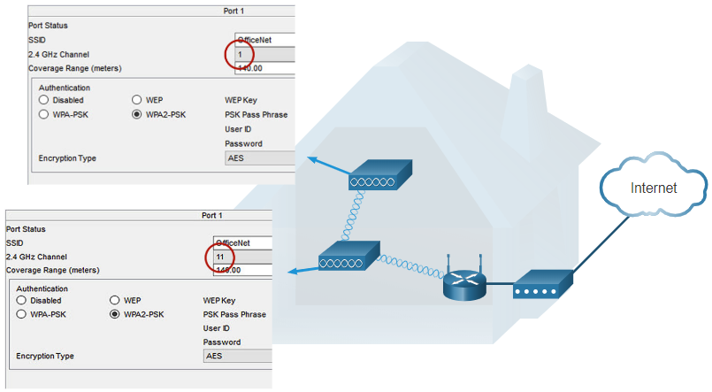
Configuração de WLAN no site remoto Vídeo - Configurar uma rede sem fio
Em um pequeno escritório ou rede doméstica, um roteador sem fio pode ser suficiente para fornecer acesso sem fio a todos os clientes.
Se você deseja estender o alcance além de aproximadamente 45 metros em ambientes fechados e 90 metros em ambientes externos, crie uma malha sem fio.
Crie a malha adicionando pontos de acesso com as mesmas configurações, exceto usando canais diferentes para evitar interferência.
Estender uma WLAN em um pequeno escritório ou em casa tornou-se cada vez mais fácil.
Os fabricantes simplificaram a criação de um mesh de rede sem fio (WMN) através de aplicativos para smartphone.
Notes:
13 - Configuração de WLAN
13.1 Configuração da WLAN do site remoto
13.1.6 - Configurações de uma Rede em Malha sem Fio

Slide 19
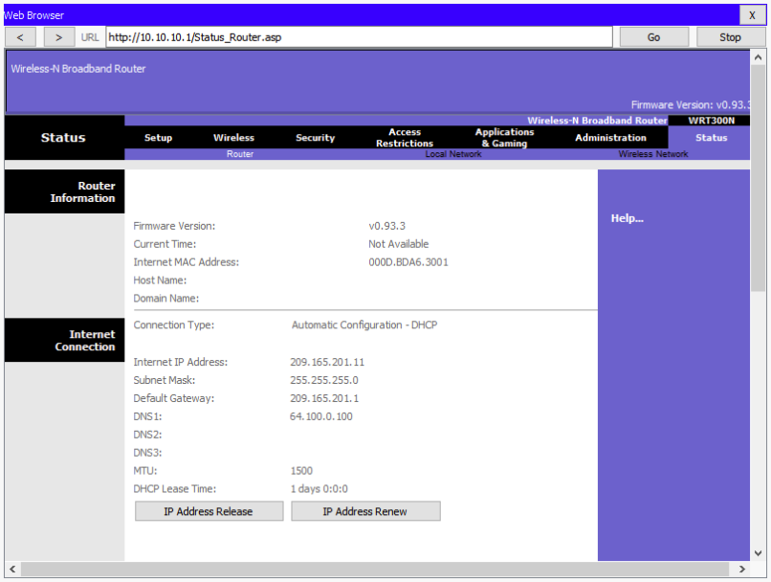
Configuração da WLAN do site remoto NAT para IPv4
Normalmente, o ISP atribui ao roteador sem fio um endereço roteável publicamente e usa um endereço de rede privado para endereçar na LAN.
Normalmente, o ISP atribui ao roteador sem fio um endereço rotativo público e usa um endereço de rede privado para endereçar na LAN.
O NAT converte um endereço IPv4 de origem privado (local) em um endereço público (global) (o processo é revertido para pacotes recebidos).
O NAT torna possível rastrear os números de porta de origem para cada sessão de uso por dispositivo.
Se o seu provedor de serviços de Internet tiver o IPv6 ativado, você verá um endereço IPv6 exclusivo para cada dispositivo.
Notes:
13 - Configuração de WLAN
13.1 Configuração da WLAN do site remoto
13.1.7 - NAT para IPv4

Slide 20
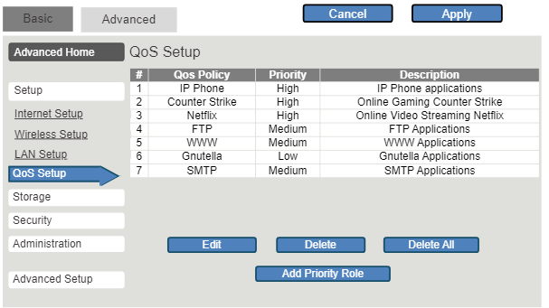
Configuração da WLAN do site remoto Qualidade do Serviço
Muitos roteadores sem fio têm uma opção para configurar a Qualidade de Serviço (QoS).
Ao configurar a QoS, você pode garantir que determinados tipos de tráfego, como voz e vídeo, sejam priorizados em relação ao tráfego que não é tão sensível ao tempo, como email e navegação na web.
Em alguns roteadores sem fio, o tráfego também pode ser priorizado em portas específicas.
Notes:
13 - Configuração de WLAN
13.1 Configuração da WLAN do site remoto
13.1.8 - Qualidade do Serviço

Slide 21
Configuração da WLAN do site remoto NAT para IPv4
Os roteadores sem fio normalmente bloqueiam portas TCP e UDP para impedir o acesso não autorizado dentro e fora de uma LAN.
No entanto, há situações em que portas específicas precisam ser abertas, para que determinados programas e aplicativos possam se comunicar com dispositivos em redes diferentes.
Port forwarding (encaminhamento de portas) é um método baseado em regras de direcionamento de tráfego entre dispositivos em redes separadas.
O port triggering permite que o roteador encaminhe, temporariamente, os dados, pelas portas de entrada, para um dispositivo específico.
Você pode usar o port triggering para encaminhar dados a um computador, apenas quando um intervalo designado de portas é usado para fazer uma requisição de saída.
Notes:
13 - Configuração de WLAN
13.1 Configuração da WLAN do site remoto
13.1.9 - Encaminhamento de portas

Slide 22
Configuração de WLAN no site remoto Packet Tracer - Configurar uma rede sem fio
Nesta atividade do Packet Tracer, você atingirá os seguintes objetivos:
Conectar-se a um roteador sem fio
Configurando o Roteador Sem Fio
Conecte um dispositivo com fio ao roteador sem fio
Conecte um dispositivo sem fio ao roteador sem fio
Adicione um ponto de acesso à rede para estender a cobertura sem fio
Atualizar configurações padrão do roteador
Notes:
13 - Configuração de WLAN
13.1 Configuração da WLAN do site remoto
13.1.10 - Packet Tracer - Configurar uma rede sem fio

Slide 23
Configuração de WLAN no site remoto Laboratório - Configurar uma rede sem fio
Neste laboratório, você definirá configurações básicas em um roteador sem fio e conectará um PC ao roteador sem fio.
Notes:
13 - Configuração de WLAN
13.1 Configuração da WLAN do site remoto
13.1.11 - Laboratório - Configurar uma rede sem fio

Slide 24
13.2 Configurar uma WLAN básica no WLC
Notes:
13 - Configuração de WLAN
13.2 Configurar uma WLAN básica no WLC

Slide 25
Configurar uma WLAN básica no WLC Vídeo – Configurar uma WLAN básica no WLC
Este vídeo aborda o seguinte:
Revise a topologia
Acesse a GUI do controlador WLAN
Informações sobre a rede sem fio na tela Resumo da rede
Configurar uma nova WLAN.
Proteger a nova WLAN
Notes:
13 - Configuração de WLAN
13.2 Configurar uma WLAN básica no WLC
13.2.1 - Vídeo - Configurar uma WLAN básica no WLC

Slide 26
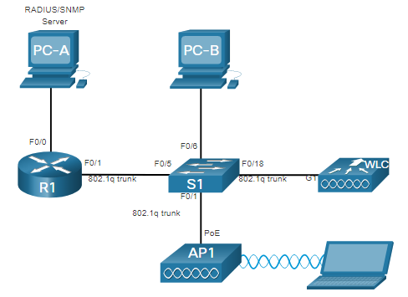
Configurar uma WLAN básica no WLC Topologia WLC
A topologia e o esquema de endereçamento usados para este tópico são mostrados na figura e na tabela.
O ponto de acesso (AP) é um AP baseado em controlador, em oposição a um AP autônomo, portanto, não requer configuração inicial e é frequentemente chamado de APs leves (LAPs).
Os APs "leves" (LAPs) usam o protocolo Lightweight Access Point Protocol (LWAPP) para se comunicar com um controlador WLAN (WLC).
Os APs baseados em controlador são úteis em situações onde muitos APs são necessários na rede.
À medida que mais pontos de acesso são adicionados, cada ponto de acesso é configurado e gerenciado automaticamente pelo WLC.
Dispositivo | Interface | Endereço IP | Máscara de sub-rede
R1 | F0/0 | 172.16.1.1 | 255.255.255.0
R1 | F0/1.1 | 192.168.200.1 | 255.255.255.0
S1 | VLAN 1 | DHCP
WLC | Gerenciamento | 192.168.200.254 | 255.255.255.0
Access point 1 | Wired 0 | 192.168.200.3 | 255.255.255.0
PC-A | NIC | 172.16.1.254 | 255.255.255.0
PC-B | Placa de rede | DHCP
Notebook sem fio | Placa de rede | DHCP
Notes:
13 - Configuração de WLAN
13.2 Configurar uma WLAN básica no WLC
13.2.2 – Topologia WLC

Slide 27
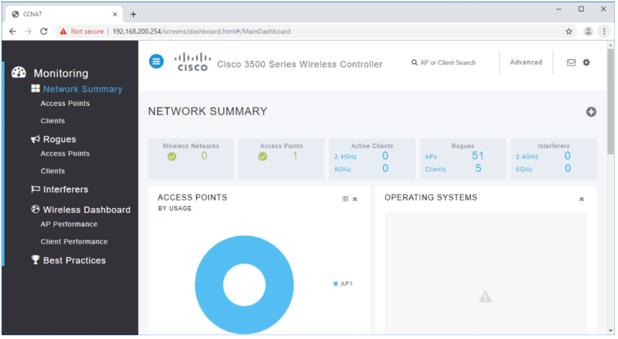
Configurar uma WLAN básica no WLC Acessar o WLC
Configurar um controlador de LAN sem fio (WLC) não é muito diferente de configurar um roteador sem fio. O WLC controla os APs e fornece mais serviços e recursos de gerenciamento.
O usuário efetua login no WLC usando credenciais que foram configuradas durante a instalação inicial.
A página de Resumo da rede é um painel que fornece uma visão geral rápida do número de redes sem fio configuradas, pontos de acesso associados (APs) e clientes ativos.
Você também pode ver o número de pontos de acesso não autorizados e clientes.
Notes:
13 - Configuração de WLAN
13.2 Configurar uma WLAN básica no WLC
13.2.2 - Faça login no WLC

Slide 28
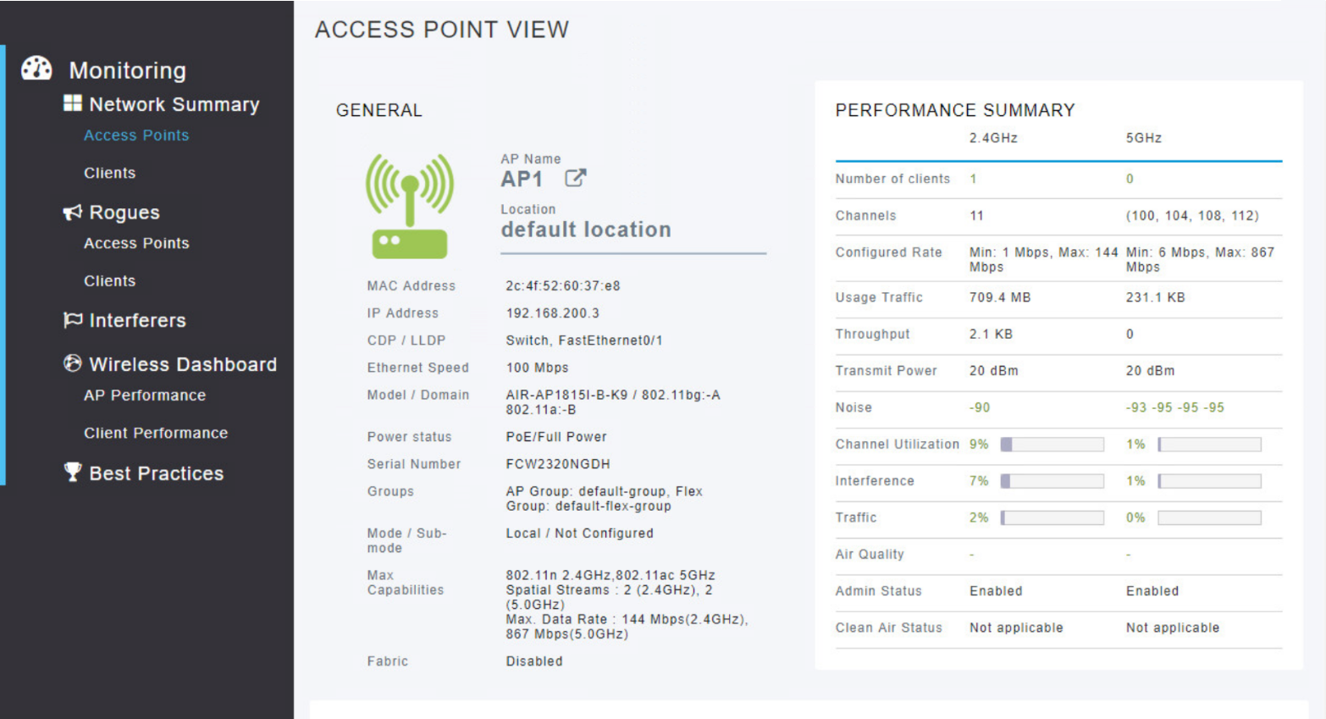
Configurar uma WLAN básica no WLC Visualizar Informação do AP
Clique em Access Point no menu esquerdo para visualizar uma imagem geral das informações e desempenho do sistema do AP.
O AP está usando o endereço IP 192.168.200.3.
Como o Cisco Discovery Protocol (CDP) está ativo nesta rede, o WLC sabe que o AP está conectado à porta FastEthernet 0/1 no switch.
Este ponto de acesso na topologia é um Cisco Aironet 1815i, o que significa que você pode usar a linha de comando e um conjunto limitado de comandos IOS familiares.
Notes:
13 - Configuração de WLAN
13.2 Configurar uma WLAN básica no WLC
13.2.4 - Visualizar informações do AP

Slide 29
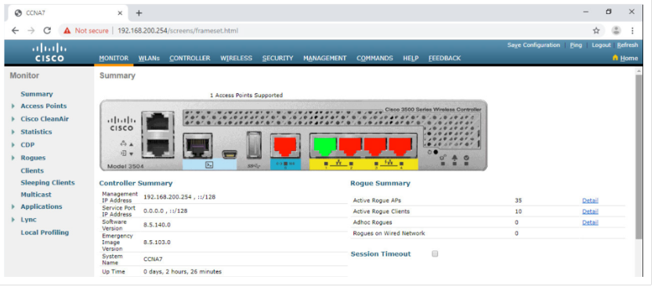
Configurar uma WLAN básica no WLC Configurações Avançadas
A maioria dos WLC virá com algumas configurações e menus básicos que os usuários podem acessar rapidamente para implementar uma variedade de configurações comuns.
No entanto, como administrador de rede, você normalmente acessará as configurações avançadas.
Para o Cisco 3504 Wireless Controller, clique Advanced no canto superior direito para acessar a página de sumário avançado .
A partir daqui, você pode acessar todos os recursos do WLC.
Notes:
13 - Configuração de WLAN
13.2 Configurar uma WLAN básica no WLC
13.2.5 - Configurações Avançadas

Slide 30
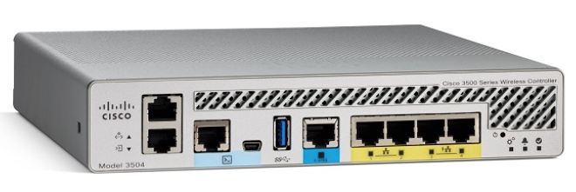
Configurar uma WLAN básica no WLC Configure a WLAN
Os controladores de LAN sem fio têm portas de switch de camada 2 e interfaces virtuais criadas em software e muito semelhantes às interfaces de VLAN.
Cada porta física pode suportar muitos APs e WLANs.
As portas no WLC são essencialmente portas de tronco que podem transportar tráfego de várias VLANs para um switch para distribuição em vários pontos de acesso.
Cada ponto de acesso pode suportar várias WLANs.
Notes:
13 - Configuração de WLAN
13.2 Configurar uma WLAN básica no WLC
13.2.6 - Configurar uma WLAN.

Slide 31
Configurar uma WLAN básica no WLC Configurar uma WLAN
A configuração básica da WLAN no WLC inclui as seguintes etapas:
Criar a WLAN
Aplicar e ativar a WLAN
Selecionar a interface
Proteger a WLAN
Verificar se a WLAN está operacional
Monitorar a WLAN
Ver informações do cliente sem fio
Notes:
13 - Configuração de WLAN
13.2 Configurar uma WLAN básica no WLC
13.2.6 - Configurar uma WLAN (Cont).

Slide 32
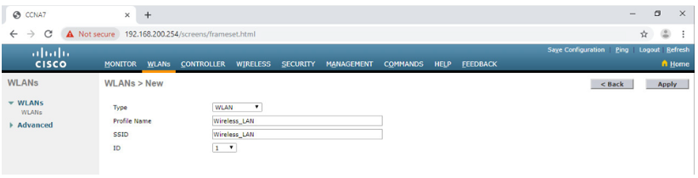
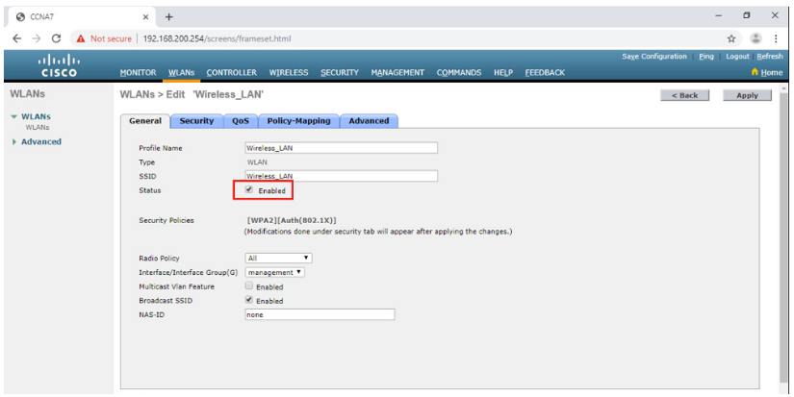
Configurar uma WLAN básica no WLC Configurar uma WLAN (Cont)
Crie a WLAN: Na figura, uma nova WLAN com um nome SSID Wireless_LAN é criada.
Aplique e ative a WLAN: Em seguida, a WLAN é ativada, as configurações da WLAN são definidas.
Notes:
13 - Configuração de WLAN
13.2 Configurar uma WLAN básica no WLC
13.2.6 - Configurar uma WLAN (Cont).

Slide 33
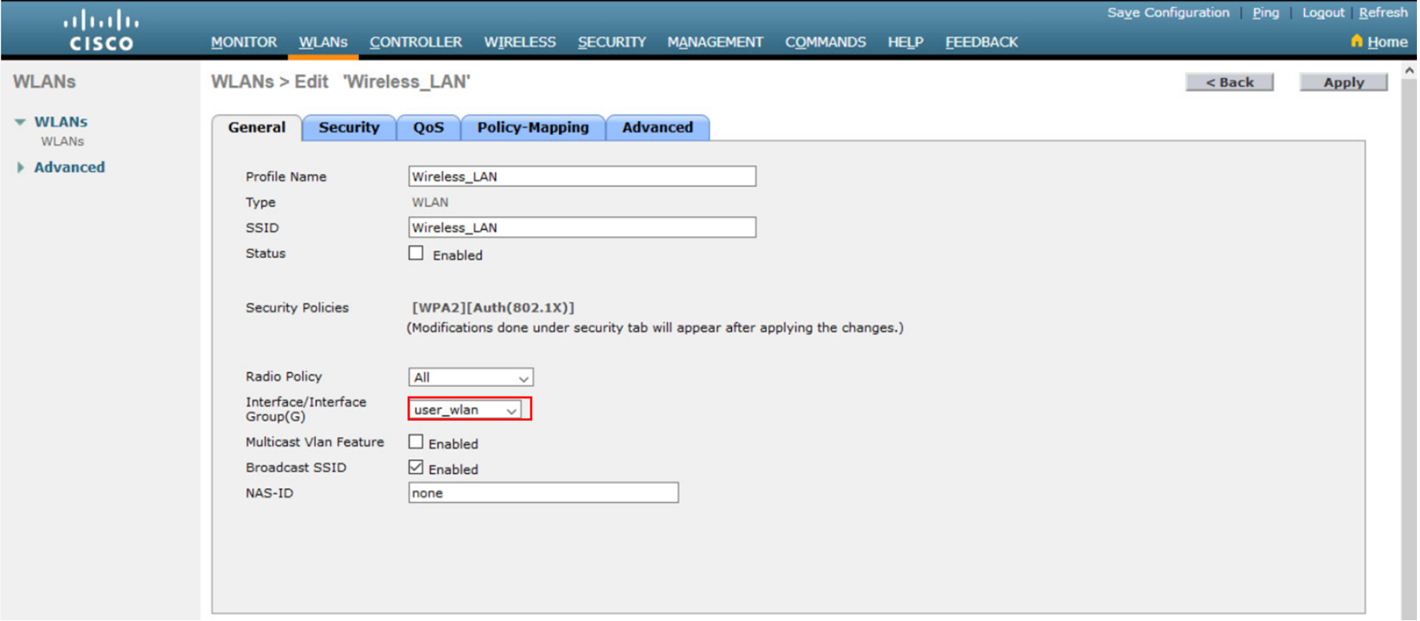
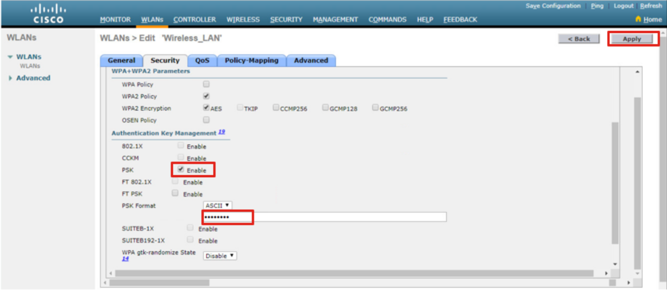
Configurar uma WLAN básica no WLC Configurar uma WLAN (Cont)
Selecione a Interface A interface que transportará o tráfego da WLAN deve ser selecionada.
Torne a WLAN Segura: A guia Segurança é usada para acessar todas as opções disponíveis para proteger a LAN.
Notes:
13 - Configuração de WLAN
13.2 Configurar uma WLAN básica no WLC
13.2.6 - Configurar uma WLAN (Cont).

Slide 34
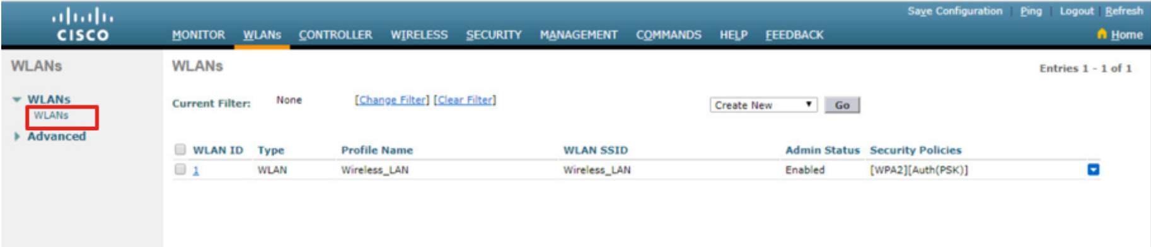
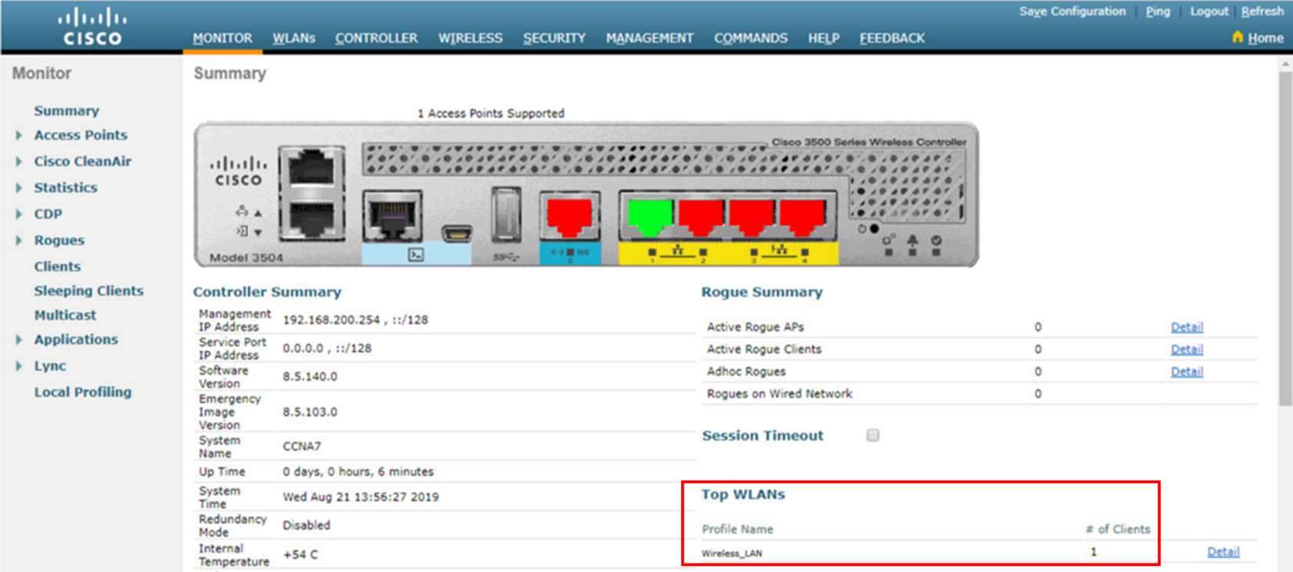
Configurar uma WLAN básica no WLC Configurar uma WLAN (Cont)
Verifique se a WLAN está operacional: O menu WLANs à esquerda é usado para exibir a WLAN recém-configurada e suas configurações.
Monitorar a WLAN: A guia Monitor é usada para acessar a página avançada Resumo e confirmar se o Wireless_LAN agora tem um cliente usando seus serviços.
Notes:
13 - Configuração de WLAN
13.2 Configurar uma WLAN básica no WLC
13.2.6 - Configurar uma WLAN (Cont).

Slide 35
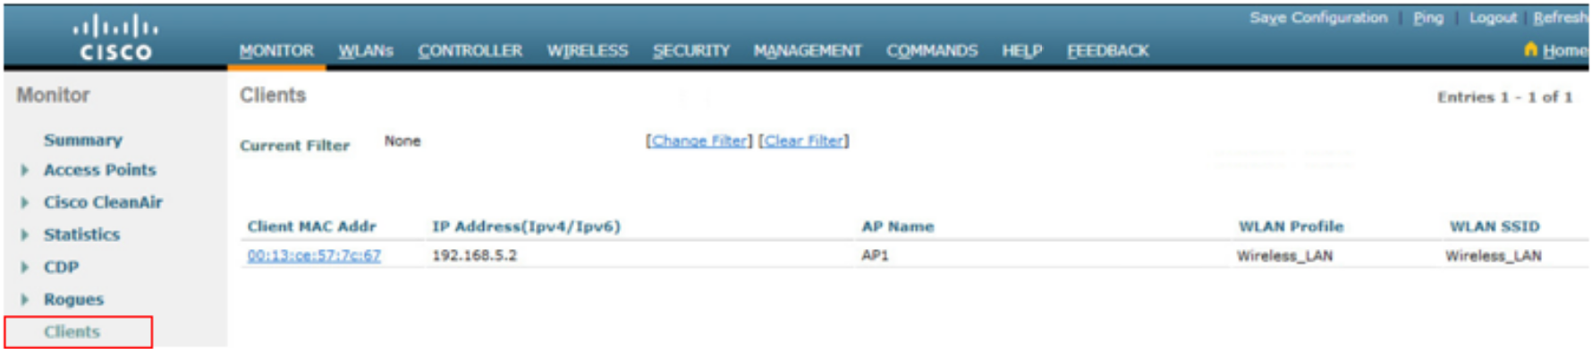
Configurar uma WLAN básica no WLC Configurar uma WLAN
Exibir detalhes do cliente sem fio: Clique em Clientes no menu esquerdo para visualizar mais informações sobre os clientes conectados à WLAN.
Notes:
13 - Configuração de WLAN
13.2 Configurar uma WLAN básica no WLC
13.2.6 - Configurar uma WLAN (Cont).

Slide 36
Configurar uma WLAN básica no WLC Packet Tracer – Configurar uma WLAN básica no WLC
Neste laboratório, você explorará alguns dos recursos de um controlador de LAN sem fio.
Você vai criar uma nova WLAN no controlador e implementar segurança na LAN.
Então você vai configurar um host sem fio para se conectar à nova WLAN através de um AP que está sob o controle do WLC.
Finalmente, você vai verificar a conectividade.
Notes:
13 - Configuração de WLAN
13.2 Configurar uma WLAN básica no WLC
Packet Tracer - Configurar uma WLAN básica no WLC

Slide 37
13.3 - Configurar uma WLAN Enterprise WPA2 no WLC
Notes:
13 - Configuração de WLAN
13.3 - Configurar uma WLAN Enterprise WPA2 no WLC

Slide 38
Configurar uma WLAN corporativa WPA2 no WLC Vídeo – Defina um servidor SNMP e RADIUS no WLC
Este vídeo aborda o seguinte:
Configure o controlador WLAN para enviar traps SNMP para um servidor externo
Configure o controlador WLAN para usar um servidor RADIUS externo para autenticar usuários WLAN
Verifique a conectividade com o servidor RADIUS
Notes:
13 - Configuração de WLAN
13.3 - Configurar uma WLAN Enterprise WPA2 no WLC
13.3.1 - Vídeo - Defina um servidor SNMP e RADIUS no WLC

Slide 39
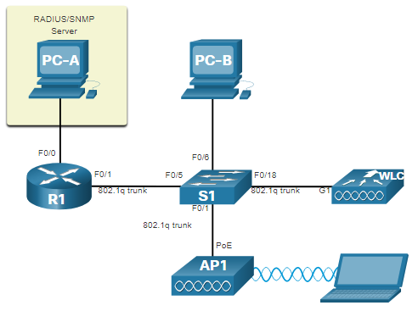
Configure uma WLAN corporativa WPA2 no WLC SNMP e RADIUS
O PC-A está executando o software de servidor Protocolo de Gerenciamento de Rede Simples (SNMP) e Serviço de Usuário de Discagem por Autenticação Remota (RADIUS).
O administrador da rede deseja que o WLC encaminhe todas as mensagens de log SNMP (ou seja, traps) para o servidor SNMP.
O administrador da rede deseja usar um servidor RADIUS para serviços de autenticação, autorização e contabilidade (AAA).
Os usuários inserirão suas credenciais de nome de usuário e senha que serão verificadas pelo servidor RADIUS.
O servidor RADIUS é necessário para WLANs que estão usando autenticação WPA2 Enterprise.
Nota: A configuração do servidor SNMP e do servidor RADIUS está além do escopo deste módulo.
Notes:
13 - Configuração de WLAN
13.3 - Configurar uma WLAN Enterprise WPA2 no WLC
13.3.2 - SNMP e RADIUS

Slide 40
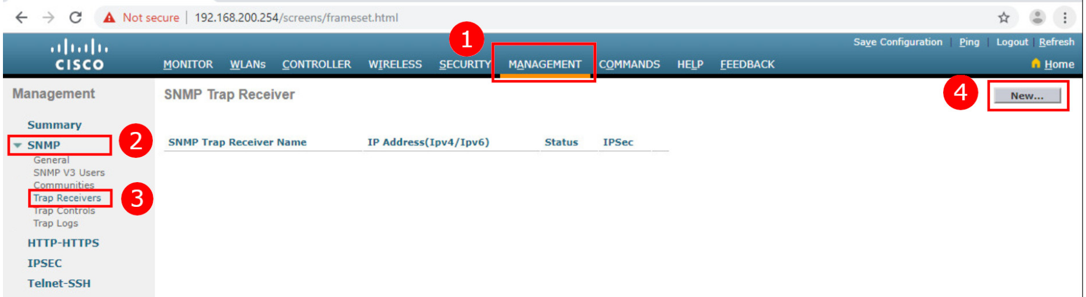
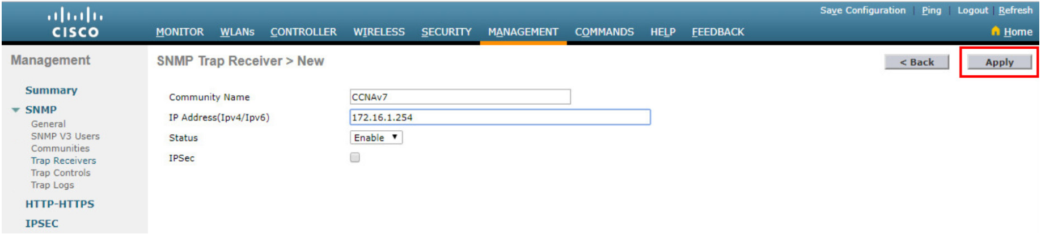
Configurar uma WLAN corporativa WPA2 no WLC Configurar informações do servidor SNMP
Para habilitar o SNMP e definir configurações:
Clicar na aba Management para acessar a uma variedade de características.
Clique em SNMP para expandir os submenus.
Clique em Trap Receivers.
Clique em New... para configurar um novo SNMP trap receiver.
Digite o nome da comunidade SNMP e o endereço IP (IPv4 ou IPv6) para o servidor SNMP e clique em Apply.
O WLC agora encaminha mensagens de log SNMP para o servidor SNMP.
Notes:
13 - Configuração de WLAN
13.3 - Configurar uma WLAN Enterprise WPA2 no WLC
13.3.3 - Configurar Informações do Servidor SNMP

Slide 41
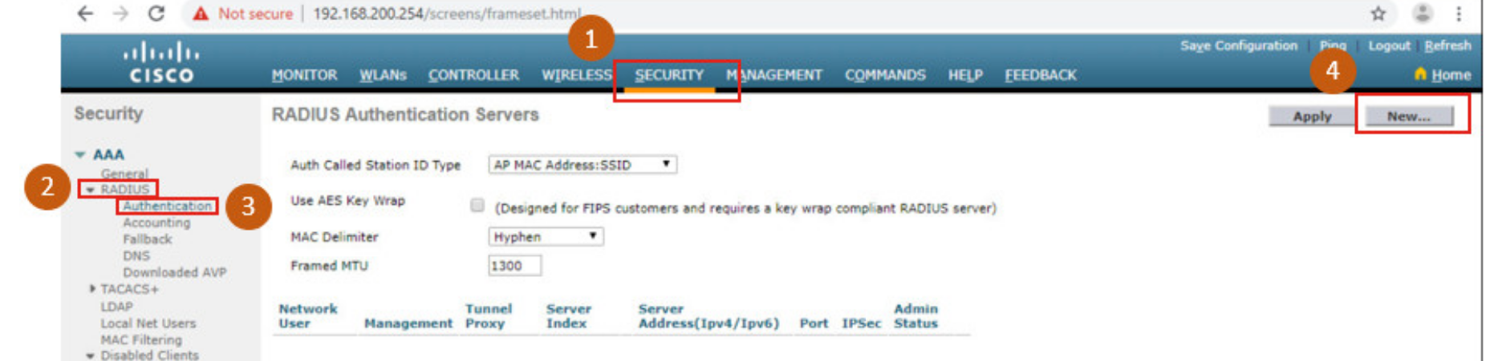
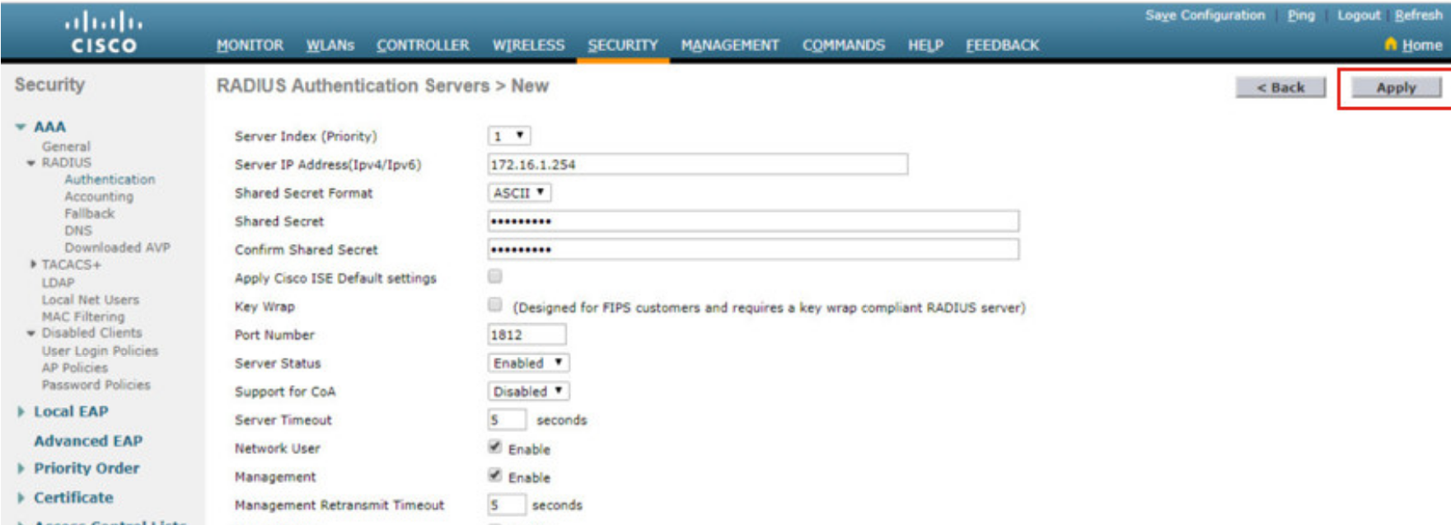
Configurar uma WLAN corporativa WPA2 no WLC Configurar Informações do Servidor RADIUS
Para configurar o WLC com as informações do servidor RADIUS:
Clique em Security.
Clique RADIUS
Clique Authentication
Clique New...para adicionar o PC-A como o servidor RADIUS.
Digite o endereço IPv4 para PC-A e o segredo compartilhado que será usado entre o WLC e o servidor RADIUS e clique em Aplicar.
Notes:
13 - Configuração de WLAN
13.3 - Configurar uma WLAN Enterprise WPA2 no WLC
13.3.4 - Configurar informações do servidor RADIUS

Slide 42
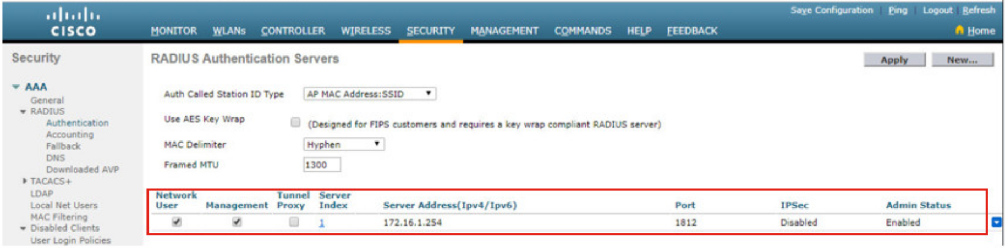
Configurar uma WLAN corporativa WPA2 no WLC Configurar Informações do Servidor RADIUS (Cont.)
Depois de clicar Apply, a lista configurada de Servidores de Autenticação RADIUS atualiza com o novo servidor na lista.
Notes:
13 - Configuração de WLAN
13.3 - Configurar uma WLAN Enterprise WPA2 no WLC
13.3.4 - Configurar informações do servidor RADIUS (Continuação)

Slide 43
Configurar uma WLAN corporativa WPA2 no WLC Vídeo - Configurar uma VLAN para uma nova WLAN
Este vídeo aborda o seguinte:
Revise a topologia
Implantar uma nova interface VLAN
Associar a nova interface VLAN a uma WLAN
Notes:
13 - Configuração de WLAN
13.3 - Configurar uma WLAN Enterprise WPA2 no WLC
13.3.5 - Vídeo - Configurar uma VLAN para uma nova WLAN

Slide 44
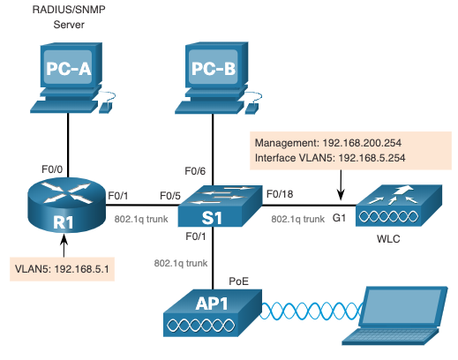
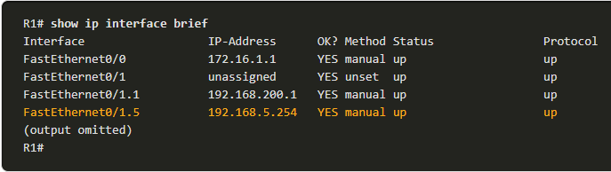
Configurar uma WLAN corporativa WPA2 no WLC Topologia com endereçamento VLAN 5
Cada WLAN configurado no WLC precisa de sua própria interface virtual.
O WLC possui cinco portas de dados físicas que podem ser configuradas para suportar várias WLANs e interface virtual.
A nova WLAN usará a interface VLAN 5 e a rede 192.168.5.0/24 e, portanto, o R1 foi configurado para a VLAN 5, conforme mostrado na topologia e na saída do comando show ip interfaces brief.
Notes:
13 - Configuração de WLAN
13.3 - Configurar uma WLAN Enterprise WPA2 no WLC
13.3.6 – Topologia com endereçamento VLAN 5

Slide 45
Configurar uma WLAN corporativa WPA2 no WLC Configurar uma nova Interface
A configuração da interface VLAN no WLC inclui as seguintes etapas:
Criar uma nova interface.
Configurar o nome e o ID da VLAN.
Configure a porta e o endereço da interface.
Configurar o endereço do servidor DHCP.
Aplique e confirme.
Verificar o status das interfaces
Notes:
13 - Configuração de WLAN
13.3 - Configurar uma WLAN Enterprise WPA2 no WLC
13.3.7 - Configurar uma interface

Slide 46
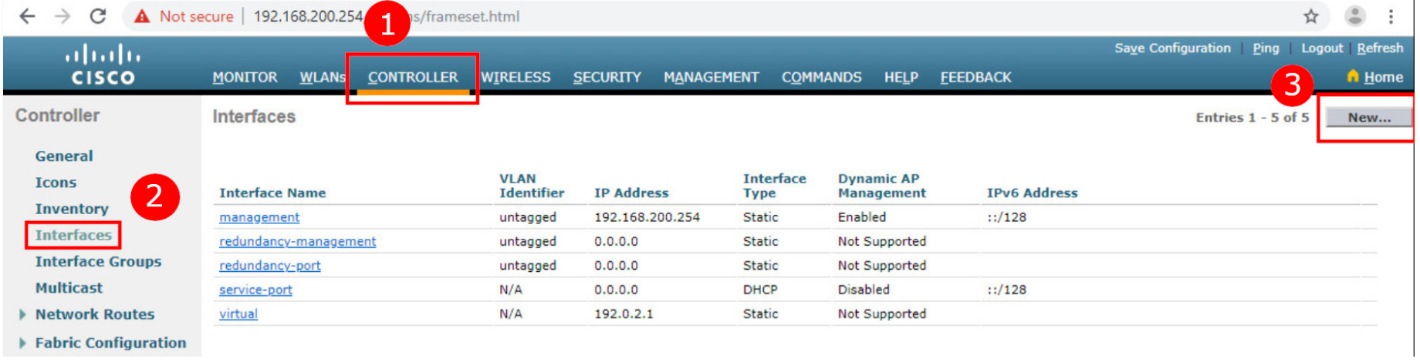
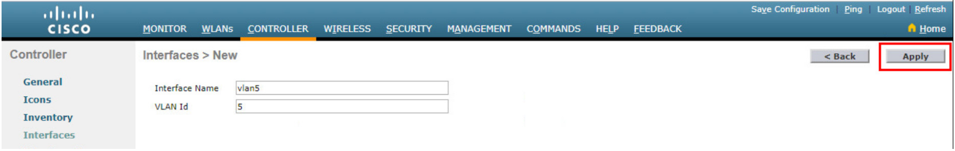
Configurar uma WLAN corporativa WPA2 no WLC Configurar uma nova Interface (Continuação)
Criar uma nova interface: Clicar em CONTROLLER > Interfaces > New...
Configurar o nome e o ID da VLAN: No exemplo, a nova interface é chamada vlan5, o ID da VLAN é 5 e então aplique.
Notes:
13 - Configuração de WLAN
13.3 - Configurar uma WLAN Enterprise WPA2 no WLC
13.3.7 - Configurar uma interface (Continuação)

Slide 47
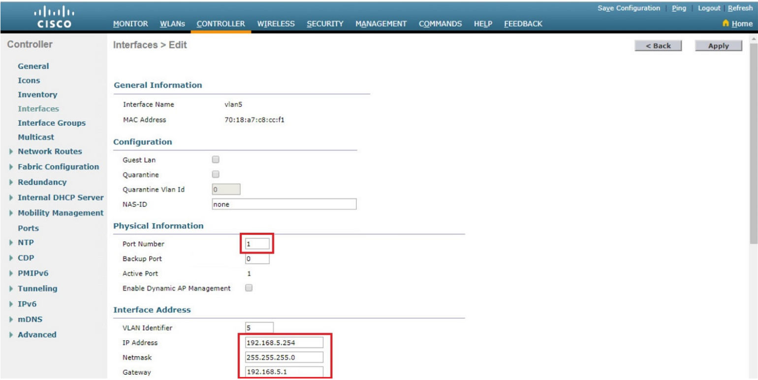
Configurar uma WLAN corporativa WPA2 no WLC Configurar uma nova Interface (Continuação)
Configure o endereço da porta e da interface: Na página Edit da interface, configure o número da porta física (ou seja, a interface WLC G1 é o Número da porta 1 no WLC), o endereçamento da interface VLAN 5 (ou seja, 192.168.5.254/24) e o gateway padrão (ou seja, 192.168.5.1)
Notes:
13 - Configuração de WLAN
13.3 - Configurar uma WLAN Enterprise WPA2 no WLC
13.3.7 - Configurar uma interface (Continuação)

Slide 48
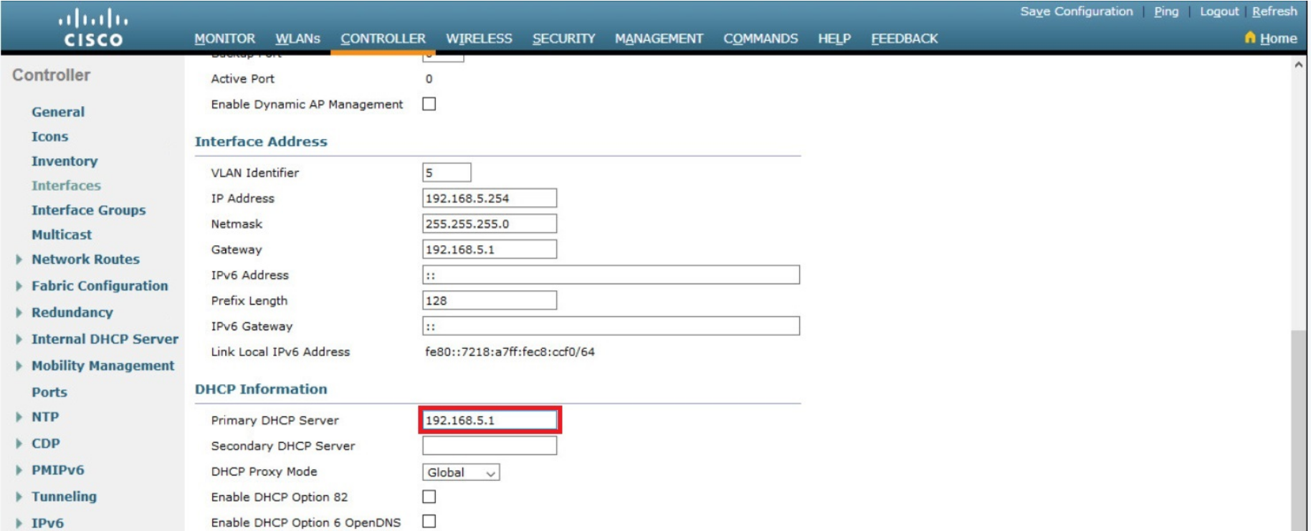
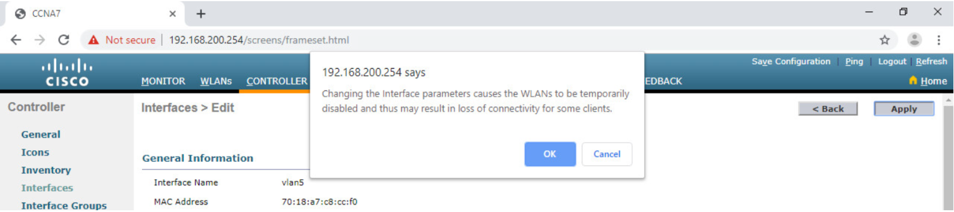
Configurar uma WLAN corporativa WPA2 no WLC Configurar uma nova Interface (Continuação)
Configure o endereço do servidor DHCP: O exemplo configura um servidor DHCP primário no endereço IPv4 192.168.5.1, que é o endereço padrão do roteador de gateway que está ativado como um servidor DHCP.
Aplicar e confirmar: role até o topo, clique em Aplicar e, em seguida, clique em OK para obter a mensagem de aviso.
Notes:
13 - Configuração de WLAN
13.3 - Configurar uma WLAN Enterprise WPA2 no WLC
13.3.7 - Configurar uma interface (Continuação)

Slide 49
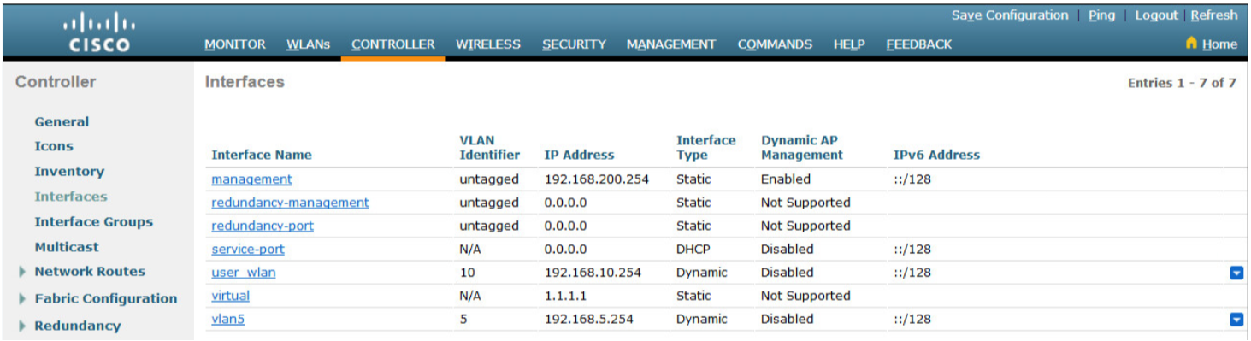
Configurar uma WLAN corporativa WPA2 no WLC Configurar uma nova Interface (Continuação)
Verifique Interfaces: Clique em Interfaces para verificar se a nova interface vlan5 é mostrada na lista de interfaces com o endereço IPv4.
Notes:
13 - Configuração de WLAN
13.3 - Configurar uma WLAN Enterprise WPA2 no WLC
13.3.7 - Configurar uma interface (Continuação)

Slide 50
Configurar uma WLAN corporativa WPA2 no WLC Vídeo - Vídeo - Configurar um escopo DHCP
Este vídeo aborda o seguinte:
Revise a topologia
Explique o papel do servidor DHCP WLC
Crie um novo escopo DHCP
Notes:
13 - Configuração de WLAN
13.3 - Configurar uma WLAN Enterprise WPA2 no WLC
13.3.8 - Vídeo - Configurar o DHCP para a nova WLAN

Slide 51
Configurar uma WLAN corporativa WPA2 no WLC Vídeo - Vídeo - Configurar um escopo DHCP
A configuração do escopo do DHCP inclui as seguintes etapas:
Crie um novo escopo DHCP.
Nomeie o escopo do DHCP.
Verifique o novo escopo DHCP.
Configure e habilite o novo escopo DHCP.
Verifique o escopo de ativação do DHCP.
Notes:
13 - Configuração de WLAN
13.3 - Configurar uma WLAN Enterprise WPA2 no WLC
13.3. 9 - Configurar um escopo DHCP

Slide 52
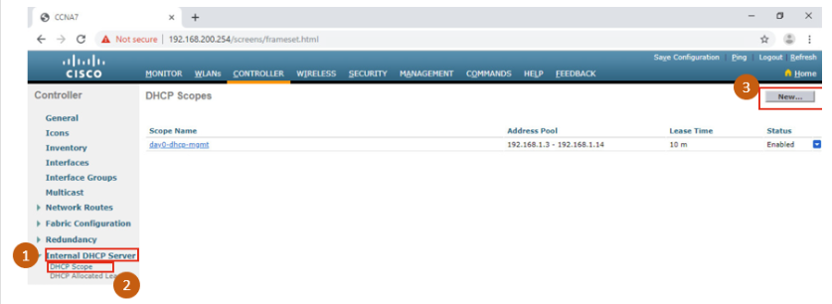
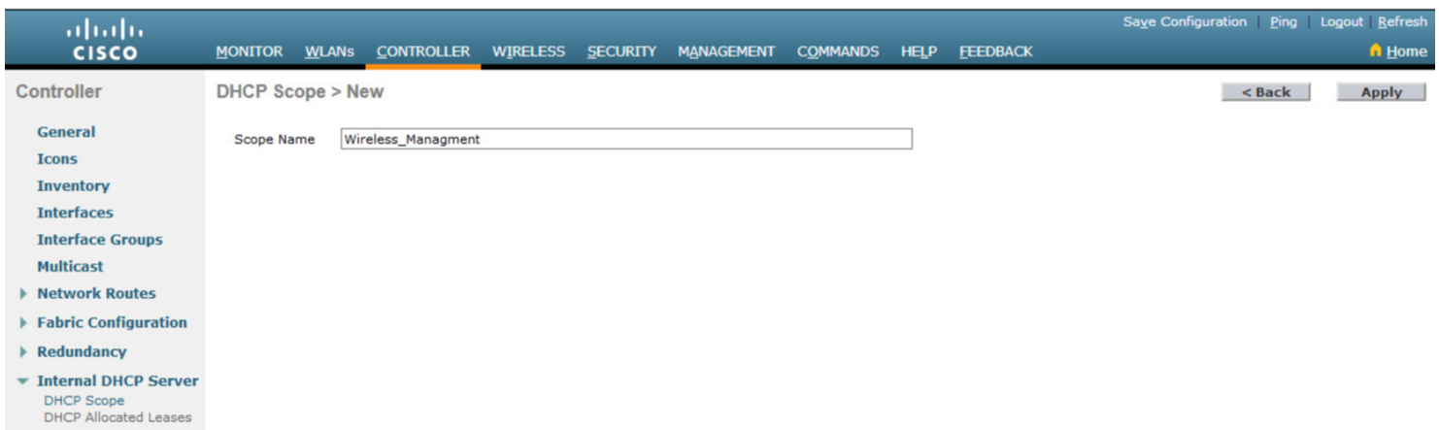
Configurar uma WLAN corporativa WPA2 no WLC Configurar um escopo DHCP (Continuação)
Criar um novo escopo DHCP: Para configurar um novo escopo DHCP, clique em Internal DHCP Server > DHCP Scope > New...,
Nomeie o escopo DHCP: O escopo é nomeado Wireless_Management e então aplicado.
Notes:
13 - Configuração de WLAN
13.3 - Configurar uma WLAN Enterprise WPA2 no WLC
13.3.9. 9 - Configurar um escopo DHCP (Continuação)

Slide 53
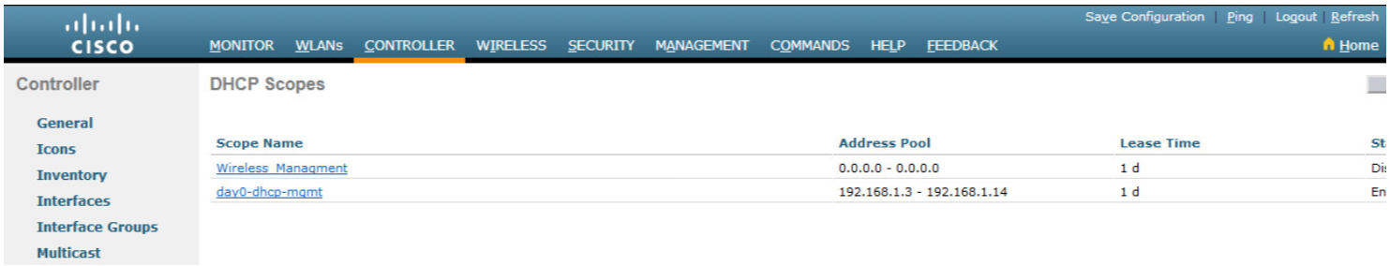
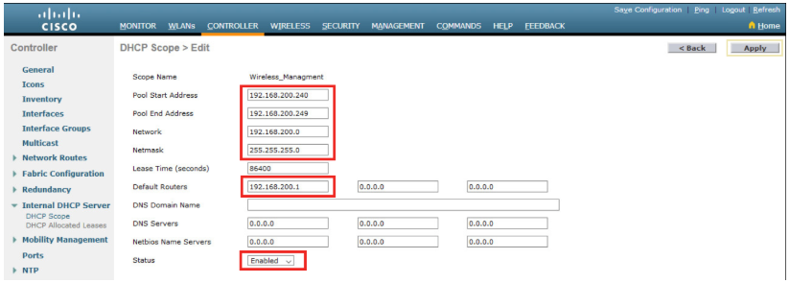
Configurar uma WLAN corporativa WPA2 no WLC Configurar um escopo DHCP (Continuação)
Verifique o novo escopo do DHCP: Na página Escopos do DHCP, clique no novo Nome do Escopo para configurar o escopo do DHCP.
Configure e ative o novo escopo do DHCP: na tela Editar do escopo de Wireless_Management, configure um pool de endereços (por exemplo, 192.168.200.240/24 a .249), o endereço IPv4 do roteador padrão (por exemplo, 192.168.200.1), depois Enable e Apply.
Notes:
13 - Configuração de WLAN
13.3 - Configurar uma WLAN Enterprise WPA2 no WLC
13.3.9. 9 - Configurar um escopo DHCP (Continuação)

Slide 54
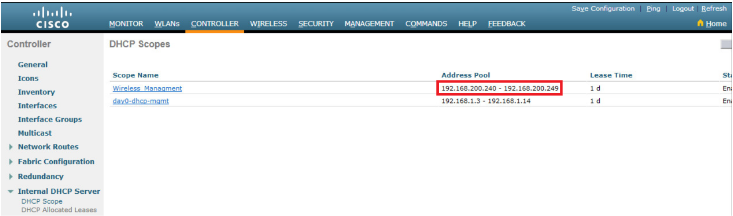
Configurar uma WLAN corporativa WPA2 no WLC Configurar um escopo DHCP (Continuação)
Verifique o escopo de ativação do DHCP: O administrador da rede é retornado à página Escopos do DHCP e pode verificar se o escopo está pronto para ser alocado a uma nova WLAN.
Notes:
13 - Configuração de WLAN
13.3 - Configurar uma WLAN Enterprise WPA2 no WLC
13.3.9. - Configurar um escopo DHCP (Continuação)

Slide 55
Configurar uma WLAN corporativa WPA2 no WLC Vídeo -Configurar uma WLAN corporativa WPA2
Este vídeo aborda o seguinte:
Revise a topologia
Crie uma nova WLAN.
Configure o WLC para usar um servidor RADIUS.
Proteja uma WLAN com o WPA2-Enterprise.
Verifique a segurança WPA2-Enterprise
Notes:
13 - Configuração de WLAN
13.3 - Configurar uma WLAN Enterprise WPA2 no WLC
13.3.10 - Vídeo - Configurar uma WLAN com WPA2 Enterprise

Slide 56
Configurar uma WLAN corporativa WPA2 no WLC Vídeo -Configurar uma WLAN corporativa WPA2
Por padrão, todas as novas WLANs criadas no WLC usarão o WPA2 com Advanced Encryption System (AES).
802.1X é o protocolo de gerenciamento de chaves padrão usado para se comunicar com o servidor RADIUS.
Em seguida, crie uma nova WLAN para usar a interface vlan5.
Configirando uma nova WLAN na WLC inclui as seguintes etapas:
Criar uma nova WLAN.
Configure o nome e SSID da WLAN
Habilite a WLAN para VLAN 5.
Verifique os padrões AES e 802.1X.
Configure a segurança da WLAN para usar o servidor RADIUS.
Verifique se a nova WLAN está disponível.
Notes:
13 - Configuração de WLAN
13.3 - Configurar uma WLAN Enterprise WPA2 no WLC
13.3.11 - Configurar uma WLAN com WPA2 Enterprise

Slide 57
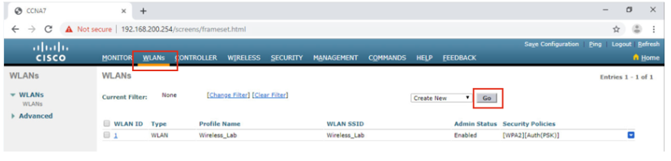
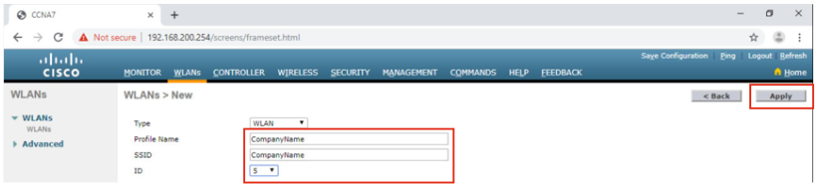
Configurar uma WLAN corporativa WPA2 no WLC Vídeo -Configurar uma WLAN corporativa WPA2 (Continuação)
Crie uma nova WLAN: clique na guia WLANs e, em seguida, clique em Go para criar uma nova WLAN.
Configure o nome da WLAN e o SSID: digite o nome do perfil e o SSID, escolha um ID de 5 e clique em Apply para criar a nova WLAN.
Notes:
13 - Configuração de WLAN
13.3 - Configurar uma WLAN Enterprise WPA2 no WLC
13.3.11 - Configurar uma WLAN com WPA2 Enterprise (Continuação)

Slide 58
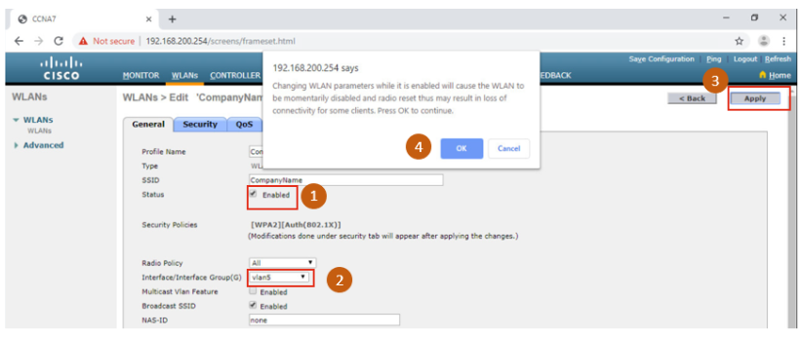
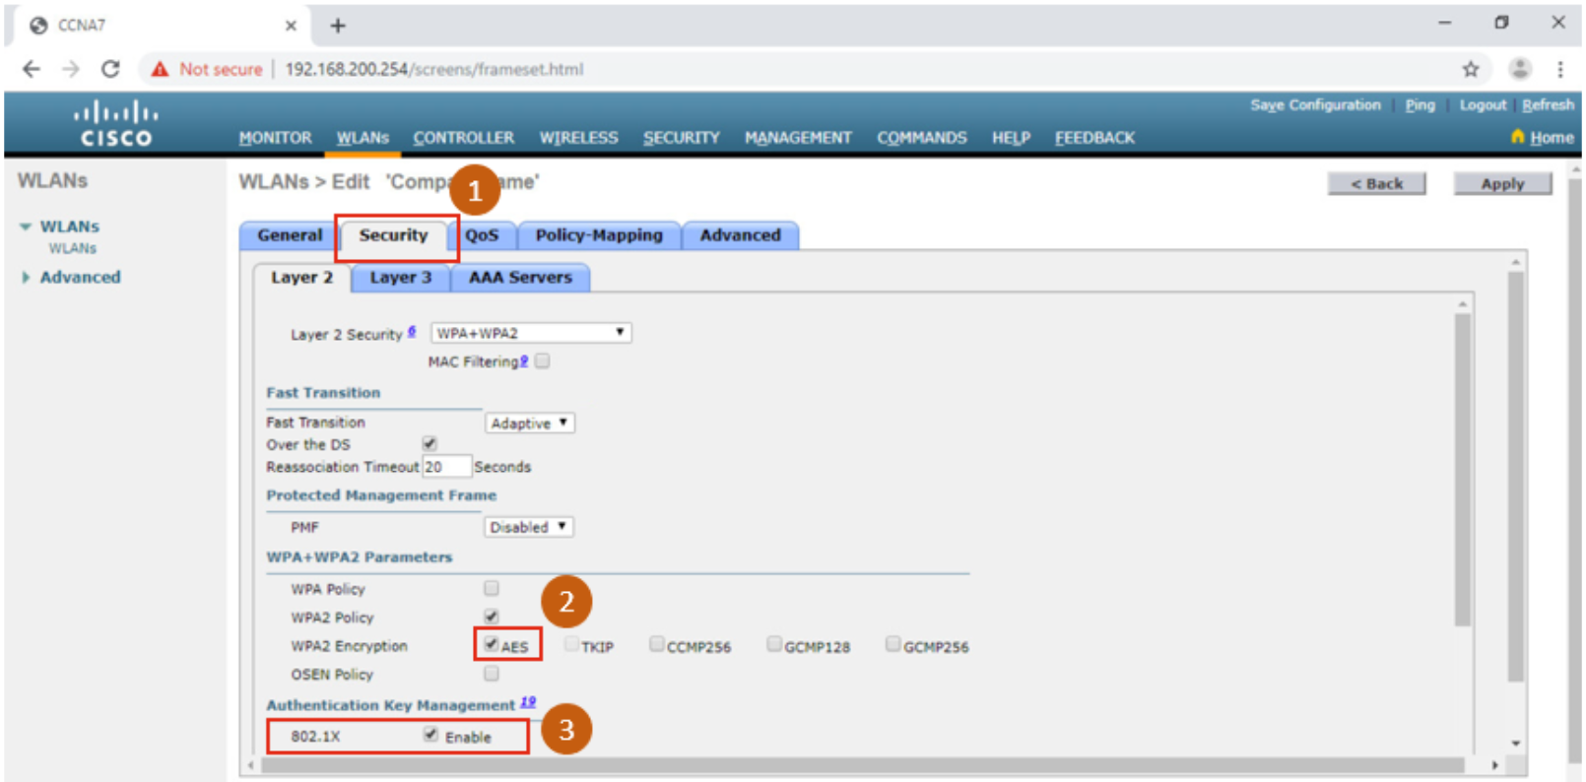
Configurar uma WLAN corporativa WPA2 no WLC Vídeo -Configurar uma WLAN corporativa WPA2 (Continuação)
Habilite a WLAN para a VLAN 5: Uma vez que a WLAN, altere o status para Enabled, escolha vlan5 na lista suspensa Interface/Interface Groups(G) e clique em Apply e clique em OK para aceitar a mensagem pop-up.
Verifique os padrões AES e 802.1X: Clique na guia Security para exibir a configuração de segurança padrão da nova WLAN.
Notes:
13 - Configuração de WLAN
13.3 - Configurar uma WLAN Enterprise WPA2 no WLC
13.3.11 - Configurar uma WLAN com WPA2 Enterprise (Continuação)

Slide 59
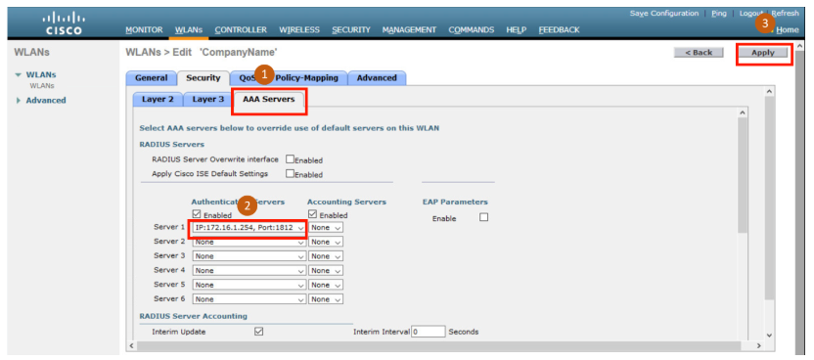
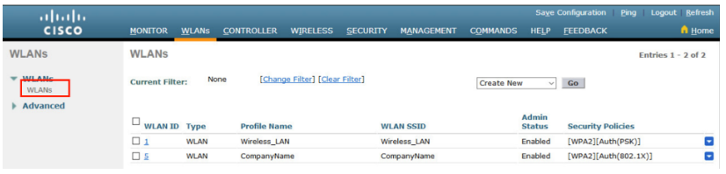
Configurar uma WLAN corporativa WPA2 no WLC Vídeo -Configurar uma WLAN corporativa WPA2 (Continuação)
Configure o servidor RADIUS: Para selecionar o servidor RADIUS que será usado para autenticar os usuários da WLAN, clique na aba AAA Servers, na caixa suspensa, selecione o servidor RADIUS configurado anteriormente no WLC e aplique as alterações.
Verifique se a nova WLAN está disponível: Para verificar se a nova WLAN está listada e ativada, clique no submenu WLANs.
Notes:
13 - Configuração de WLAN
13.3 - Configurar uma WLAN Enterprise WPA2 no WLC
13.3.11 - Configurar uma WLAN com WPA2 Enterprise (Continuação)

Slide 60
Configurar uma WLAN corporativa WPA2 no WLC Packet Tracer -Configurar uma WLAN corporativa WPA2
Nesta atividade do Packet Tracer, você configurará uma nova WLAN em um controlador de LAN sem fio (WLC), incluindo a interface da VLAN que ele usará. Você configurará a WLAN para usar um servidor RADIUS e o WPA2-Enterprise para autenticar usuários. Você também configurará o WLC para usar um servidor SNMP.
Configure uma nova interface VLAN em uma WLC.
Configure uma nova WLAN em uma WLC.
Configure um novo escopo no servidor DHCP interno do WLC.
Configure o WLC com configurações SNMP.
Configure o WLC para usar um servidor RADIUS para autenticar usuários WLAN.
Proteja uma WLAN com o WPA2-Enterprise.
Conecte hosts ao novo WLC.
Notes:
13 - Configuração de WLAN
13.3 - Configurar uma WLAN Enterprise WPA2 no WLC
13.3.12 - Packet Tracer - Configurar uma WLAN WPA2 Enterprise no WLC

Slide 61
13.4 Solucionar problemas de WLAN
Notes:
13 - Configuração de WLAN
13.4 Solucionar problemas de WLAN

Slide 62
Solucionar problemas de WLAN Abordagens para solução de problemas
Os problemas de rede podem ser simples ou complexos e podem resultar de uma combinação de problemas de hardware, software e conectividade.
Os técnicos precisam conseguir analisar o problema e identificar a causa do erro para poderem resolver a falha na rede.
Esse processo é chamado de solução de problemas.
A identificação e solução de qualquer tipo de problemas de rede deve seguir uma abordagem sistemática.
Uma metodologia comum e eficiente de solução de problemas é baseada no método científico e pode ser dividida nas seis etapas principais mostradas na tabela no próximo slide.
Notes:
13 - Configuração de WLAN
13.4 Solucionar problemas de WLAN
13.4.1 - Abordagem de solução de problemas

Slide 63
Solucionar problemas de WLAN Abordagens para solução de problemas (Continuação)
Etapa | Cargo | Descrição
1 | Identificar o problema | A primeira etapa do processo de solução de problemas é identificar o problema. Embora possam ser usadas ferramentas nesta etapa, uma conversa com o usuário é sempre muito útil.
2 | Estabelecer uma teoria de causas prováveis | Após conversar com o usuário e identificar o problema, você pode tentar estabelecer uma teoria de causas prováveis. Esta etapa renderá algumas causas prováveis do problema.
3 | Testar a teoria para determinar a causa | De acordo com as causas prováveis, teste suas teorias para determinar qual delas é a causa do problema. Um técnico normalmente aplicará um procedimento rápido para testar e ver se ele resolve o problema. Se um procedimento rápido não corrigir o problema, talvez seja necessário pesquisar mais para estabelecer a causa exata do problema.
4 | Estabelecer um plano de ação para resolver o problema e implementar a solução | Após determinar a causa exata do problema, estabeleça um plano de ação para resolvê-lo e implemente a solução.
5 | Verificar a funcionalidade total do sistema e implementar medidas preventivas | Após corrigir o problema, verifique se está tudo funcionando e, se aplicável, implemente medidas preventivas.
6 | Documentar as descobertas, as ações e os resultados | Na etapa final do processo de solução de problemas, documente as descobertas, as ações e os resultados. Essa documentação será muito importante para referência futura.
Notes:
13 - Configuração de WLAN
13.4 Solucionar problemas de WLAN
13.4.1 - Abordagem de solução de problemas

Slide 64
Solucionar problemas de problemas de WLAN O cliente sem fio não está se conectando
Se não houver conectividade, verifique o seguinte:
Confirme a configuração de rede no PC usando o comando ipconfig.
Confirme se o dispositivo pode se conectar à rede com fio. Faça ping em um endereço IP conhecido.
Se necessário, recarregue os drivers conforme apropriado para o cliente ou tente uma NIC sem fio diferente.
Se a placa de rede sem fio do cliente estiver funcionando, verifique as configurações de modo de segurança e criptografia no cliente.
Se o PC estiver operacional mas a conexão sem fio estiver com mal desempenho, verifique o seguinte:
O PC está fora da área de cobertura planejada (BSA)?
Verifique as configurações de canal no cliente sem fio.
Verifique se há interferência na banda de 2,4 GHz.
Notes:
13 - Configuração de WLAN
13.4 Solucionar problemas de WLAN
13.4.2 - Cliente sem fio não conectado

Slide 65
Solucionar problemas de problemas de WLAN O cliente sem fio não está se conectando
Em seguida, assegure-se de que todos os dispositivos estejam realmente instalados.
Considere um possível problema de segurança física.
Há energia para todos os dispositivos e eles estão ligados?
Finalmente, examine os links entre os dispositivos cabeados, procurando por conectores defeituosos ou cabos defeituosos ou ausentes.
Se a infraestrutura física estiver instalada, verifique a LAN cabeada, fazendo ping dos dispositivos, incluindo o AP.
Se neste ponto a conectividade ainda falhar, talvez algo esteja errado com o AP ou sua configuração.
Quando o PC do usuário for eliminado como a origem do problema e o status físico dos dispositivos estiver confirmado, inicie investigando o desempenho do AP.
Verifique o status da alimentação do AP.
Notes:
13 - Configuração de WLAN
13.4 Solucionar problemas de WLAN
13.4.2 - Cliente sem fio não conectado (Continuação)

Slide 66
Solucionar problemas de WLAN Solução de problemas quando a rede está lenta
Para otimizar e aumentar a largura de banda dos roteadores e pontos de acesso 802.11 de banda dupla:
Atualize os clientes sem fio- Dispositivos antigos como 802.11b, 802.11g, e até 802.11n podem deixar toda a WLAN lenta. Para melhor desempenho, todos os dispositivos sem fio devem suportar o mesmo e o mais elevado padrão aceitável.
Divida o tráfico - A maneira mais fácil de melhorar o desempenho sem fio é dividir o tráfego sem fio entre a banda 802.11n 2.4 GHz e a banda 5 GHz. Portanto, o 802.11n (ou posterior) pode usar as duas faixas como duas redes sem fio separadas para ajudar a gerenciar o tráfego.
Existem várias razões para usar uma abordagem de divisão de tráfego:
A banda de 2,4 GHz pode ser adequada para o tráfego de Internet básico que não é sensível ao tempo.
A largura de banda ainda poderá ser compartilhada com outras WLAN próximas.
A banda de 5 GHz é muito menos cheia do que a de 2,4 GHz; ideal para transmitir multimídia.
A banda de 5 GHz tem mais canais; portanto, o canal escolhido é provavelmente livre de interferências.
Notes:
13 - Configuração de WLAN
13.4 Solucionar problemas de WLAN
13.4.3 - Identificação e Solução de Problemas Quando a Rede Estiver Lenta

Slide 67
Solucionar problemas de WLAN Solução de problemas quando a rede está lenta (Continuação)
Por padrão, os roteadores de banda dupla e os APs usam o mesmo nome de rede na banda de 2,4 GHz e na banda de 5 GHz.
Pode ser útil segmentar o tráfego.
A maneira mais simples de segmentar o tráfego é renomear uma das redes sem fio.
Para melhorar o alcance de uma rede sem fio, verifique se o roteador sem fio ou o local do ponto de acesso está livre de obstruções, como móveis, utensílios e aparelhos altos.
Estes bloqueiam o sinal, o que reduz o alcance da WLAN.
Se isso ainda não resolver o problema, pode-se usar um extensor de alcance de Wi-Fi ou implantar a tecnologia Powerline.
Notes:
13 - Configuração de WLAN
13.4 Solucionar problemas de WLAN
13.4.3 - Identificação e Solução de Problemas Quando a Rede Estiver Lenta

Slide 68
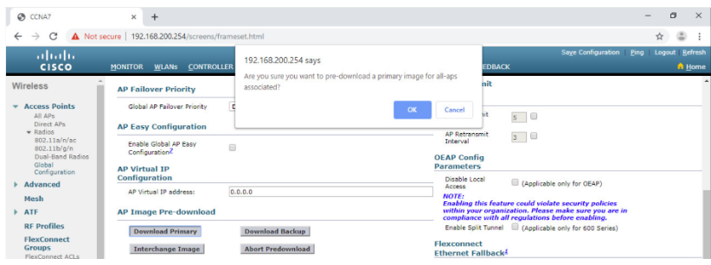
Solucionar problemas de WLAN atualizando o firmware
A maioria dos roteadores sem fio e pontos de acesso oferecem firmware atualizável que deve ser verificado periodicamente.
Em um WLC, provavelmente haverá a capacidade de atualizar o firmware em todos os APs que o WLC controla.
Na figura, a imagem do firmware que será usada para atualizar todos os pontos de acesso é baixada.
Em um Cisco 3504 Wireless Controller, clique em WIRELESS> Access Points> Configuração Global e, em seguida, role para a parte inferior da página para a seção Pré-download de imagem de AP.
Notes:
13 - Configuração de WLAN
13.4 Solucionar problemas de WLAN
13.4.4 - Atualizando firmware...

Slide 69
Solucionar problemas de WLAN Packet Tracer - Solucionar problemas de WLAN
Neste Packet Tracer, você atingirá os seguintes objetivos:
Solucionar problemas de conectividade da LAN sem fio em uma rede doméstica.
Solucionar problemas de conectividade da LAN sem fio em uma rede corporativa.
Notes:
13 - Configuração de WLAN
13.4 Solucionar problemas de WLAN
13.4.5 - Packet Tracer - Solucionar problemas de WLAN

Slide 70
13.5 Módulo Prática e Resumo
Notes:
13 - Configuração de WLAN
13.5 - Módulo Prática e Resumo

Slide 71
Módulo Prática e Quiz Packet Tracer - Configurações de WLAN
In this Packet Tracer activity, you will configure both a wireless home router and a WLC-based network. Você implementará a segurança WPA2-PSK e WPA2-Enterprise.
Configure um roteador doméstico para fornecer conectividade Wi-Fi a uma variedade de dispositivos.
Configure a segurança WPA2-PSK em um roteador doméstico.
Configure interfaces em um WLC.
Configure a segurança WPA2-PSK em uma WLAN e conecte os hosts à WLAN.
Configure o WPA2-Enterprise em uma WLAN e conecte os hosts à WLAN.
Verificar a conectividade.
Notes:
13 - Configuração de WLAN
13.5 - Módulo Prática e Resumo
13.5.1 - Packet Tracer - Configuração de WLAN

Slide 72
Module Practice and Quiz What Did I Learn In This Module?
Trabalhadores remotos, pequenas filiais e redes domésticas costumam usar um roteador sem fio, que normalmente inclui um switch para clientes com fio, uma porta para uma conexão à Internet (às vezes denominada "WAN") e componentes sem fio para acesso de clientes sem fio.
A maioria dos roteadores são pré-configurados para serem conectados à rede e prestarem serviços. O roteador sem fio usa o DHCP para fornecer automaticamente informações de endereçamento aos dispositivos conectados.
Sua primeira prioridade deve ser alterar o nome de usuário e a senha do seu roteador sem fio.
Se você quiser estender o alcance além de aproximadamente 45 metros em ambientes internos e 90 metros em ambientes externos, poderá adicionar pontos de acesso sem fio.
O roteador usará um processo chamado Network Address Translation (NAT) para converter endereços IPv4 privados em endereços IPv4 roteáveis pela Internet.
Ao configurar a QoS, você pode garantir que determinados tipos de tráfego, como voz e vídeo, sejam priorizados em relação ao tráfego que não é tão sensível ao tempo, como email e navegação na web.
Os APs "leves" (LAPs) usam o protocolo Lightweight Access Point Protocol (LWAPP) para se comunicar com um controlador WLAN (WLC).
Notes:
13 - Configuração de WLAN
13.5 - Módulo Prática e Resumo
13.5.2 - O que eu aprendi neste módulo?

Slide 73
Módulo Prática e Quiz O que aprendi neste módulo? (continuação)
A configuração de um controlador de LAN sem fio (WLC) é semelhante à configuração de um roteador sem fio, exceto que um WLC controla os APs e fornece mais serviços e recursos de gerenciamento. Use a interface WLC para visualizar uma imagem geral das informações e desempenho do sistema do AP, acessar configurações avançadas e configurar uma WLAN.
SNMP é usado para monitorar a rede. O WLC é configurado para encaminhar todas as mensagens de log SNMP, chamados de armadilhas (traps), para o servidor SNMP.
Para autenticação do usuário WLAN, um servidor RADIUS é usado para serviços de autenticação, autorização e contabilidade (authentication, authorization and accounting, AAA). O acesso de usuários individuais pode ser rastreado e auditado.
Use a interface WLC para configurar as informações do servidor SNMP e do servidor RADIUS, das interfaces VLAN, do escopo DHCP e da WLAN com WPA2-Enterprise.
Há seis etapas no processo de solução de problemas.
Na identificação e solução de problemas de uma WLAN, é recomendável usar um processo de eliminação. Os problemas comuns são: falta de conectividade e desempenho da conexão sem fio quando o PC está operacional.
Para otimizar e aumentar a largura de banda dos roteadores e pontos de acesso 802.11 de banda dupla: atualize os clientes sem fio ou então divida o tráfego.
A maioria dos roteadores e APs oferecem firmware que pode ser atualizado. As versões de firmware podem conter correções para problemas comuns apresentados por clientes, além de vulnerabilidades de segurança. Você deve verificar periodicamente o roteador ou AP para ver se há atualizações.
Notes:
13 - Configuração de WLAN
13.5 - Módulo Prática e Resumo
13.5.2 - O que eu aprendi neste módulo? (continuação)
Questionário do Módulo - Configuração WLAN

Slide 74
Module 13: WLAN Configuration New Terms and Commands
Network Address Translation (NAT)
Wireless Mesh Network (WMN)
Port Forwarding
Port Triggering

